Slide 1
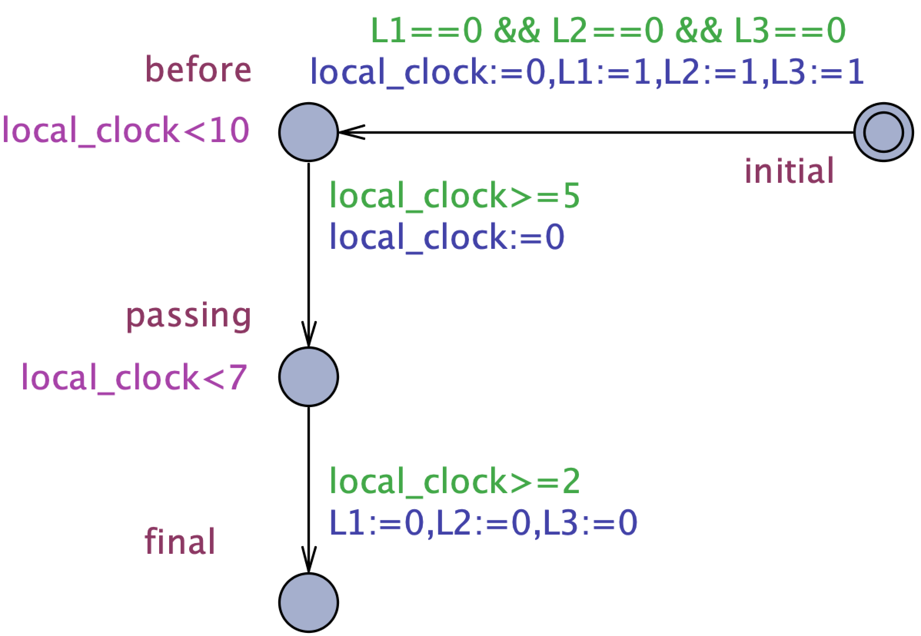
通過時間の検証
車両全てが交差点を1回通過するのにかかる時間を確かめる
左のテンプレートから12台分のインスタンスを作成し，すべての車両が最終ロケーションに到達する時間を確認する
シミュレーションにより，例えば，下記のような実行列が存在することがわかる
(1) 南北同時
(2) 東西同時
(3) 4左折同時
(4)-(7) 右折 【注：右折同士は不可】
1ステップの最小時間7秒より，49秒で終了可能である．実際，UPPAALツールで，下記の検証式が満たされることが確かめられる
E<> (gc==49 and ns.final and ... and ws.final)
「全体経過時間49秒 かつ 各車両のロケーションが最終ロケーション」が存在する

Slide 2
通過の最小時間の検証
下記の最小性に関する検証式は，49秒では満たされない（＝49秒未満で終了する例が存在する）
A[] (gc<49 imply not (ns.final and ... and ws.final))
全状態で「全体経過時間49秒未満 ならば 各車両のロケーションが最終ロケーションでない」
49秒から順に確かめていくことで，42秒が最小時間であることが証明できる
E<> (gc==42 and ns.final and ... and ws.final)
A[] (gc<42 imply not (ns.final and sn.final and ...))
UPPAALツールの反例表示機能で，実行列の例を取得できる
(1) 南北同時
(2) 東西同時
(3)-(4) 2左折 と 1右折同時
(5)-(6) 右折 【注：右折同士は不可】

